Slide 1
Maptitebrocante.com
Site de recensement des brocantes sur la région Nord Pas-de-Calais & Belgique

Slide 2
JE suis Graphic designer pub / objet /textile
Fan de brocantes, de recup, de custo et de décoration d’intérieur
J’aimerai créer une plateforme qui donnerait toute les infos sur les brocantes du Nord de la France et Belgique.
Donner l’envie de se mettre au « Second hand », avoir l’instinct écolo, récup !
Se créer un univers avec des objets qui ont du vécu et ne pas se conformer au standard de la décoration ou autres.
La cible principale : chineurs professionnels et de cœur en leur donnant une base de recherche par thème par exemple.
Et les novices pour leur faire aimer et trouver surtout facilement les lieux intéressants

Slide 3
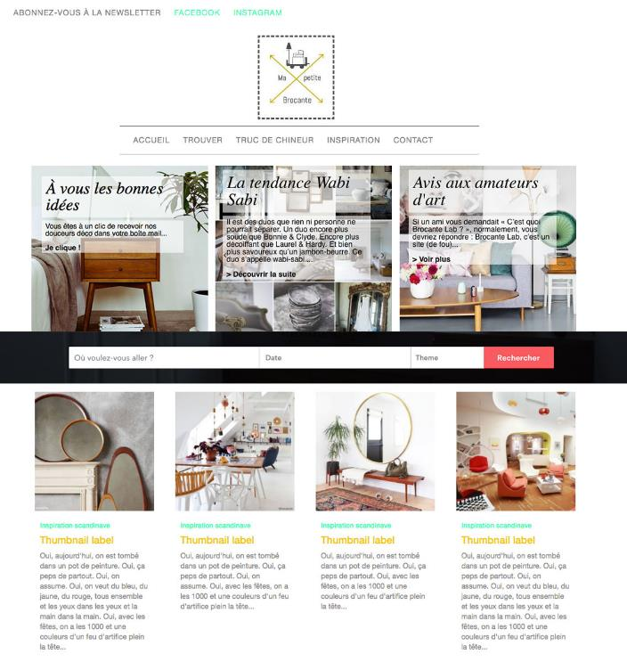
#Accueil #Trouver #truc de ch #Inpiration #Blog #contact
Barre de recherche pour acceder au contenu
- lieux
- date
- theme
- cta

Slide 4
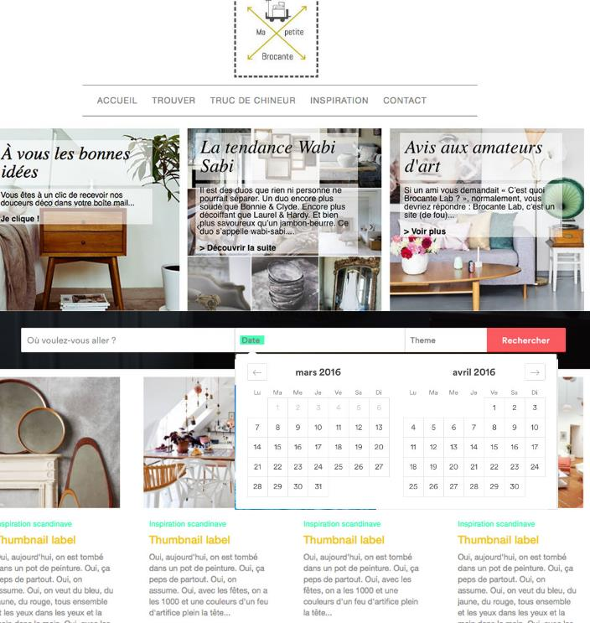
Utilisation de la barre de recherche
Accés à un calendrier

Slide 5
Appli mobile pourquoi ?
Car j’aimerais que les utilisateurs aient une utilisation nomade du site et avoir la localisation des brocantes à un moment donné avec la géolocalisation.
Avoir une appli simple qui ne leur permette pas de se trouver des excuses pour ne pas y aller !!

Slide 6
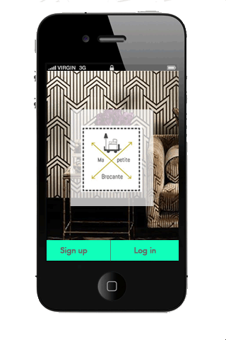
1 – telechargement de l’appli 2 - connexion a l’appli par une interface user. 3 – identification de l’user
UI
USER
EX
PERIENCES

Slide 7
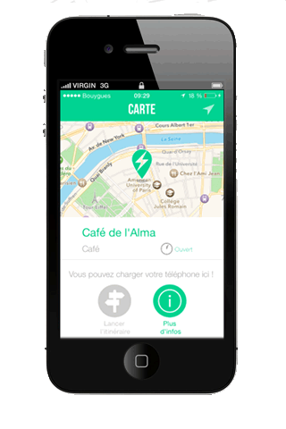
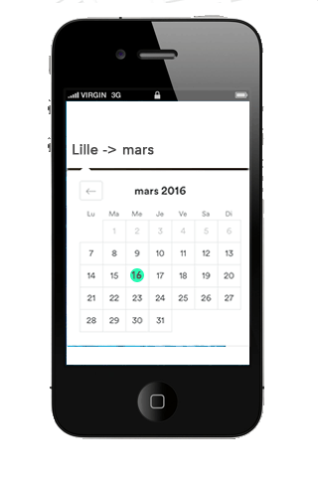
ITINERAIRE
2 – JOUR J
géolocalisation instantanée ? et aperçu des brocantes proches de l’utilisateur
OU -
Accéder à un calendrier pour les autres dates ?

Slide 8

Recherche calendrier
3 – itineraire propose pour se rendre à la brocante
Recupere les lieux avec API google map ?

